Slide 1
Об итогах деятельности Университета за 2019-2020 учебный год и задачах на 2020-2021 учебный год
Ректор КазУЭФМТ
д.пед.н., профессор математики Абдыманапов С.А.
www.kuef.kz

Slide 2
Казахский университет экономики, финансов и международной торговли
МИССИЯ
Предоставление современного качественного образования, востребованного государством, обществом и бизнесом для содействия инновационному развитию страны
ВИДЕНИЕ
КазУЭФМТ стремится стать ведущим экономическим университетом к 2021 году
ПРИОРИТЕТНЫЕ НАПРАВЛЕНИЯ
- Подготовка конкурентоспособных специалистов;
- Формирование вуза как научно-исследовательского центра
- Развитие кадрового потенциала и системы управления
- Развитие инфраструктуры и материально - технической базы университета

Slide 3
Специальности Университета
БАКАЛАВРИАТ
5В050600, 6В04103 Экономика
5В050700, 6В04101 Менеджмент
МАГИСТРАТУРА
6М050600, 7М04101/02 - Экономика
5В050800, 6В04105 Учет и аудит
5В050900, 6В04107 Финансы
5В051000, 6В04102 ГМУ
5В051100, 6В04108 Маркетинг
5В051200, 6В05401 Статистика
5В051300, 6В04104 МЭ
5В030400, 6В04201 ТД
5В070300, 6В06101 ИС
5В070400 ВТиПО
5В090200, 6В11101 Туризм
5В010300, 6В01101 ПиП
5В090500, 6В10201 Соц. работа
5В090800, 6В04106 Оценка
5В042100, 6В02101/04 Дизайн
6М050700, 7М04105/06 - Менеджмент
6М050800, 7М04107/08 - Учет и аудит
6М050900, 7М04109/10 - Финансы
6М05100, 7М04103/04 – Государственное и местное управление
6М051200, 7М05401/02 - Статистика
6М070300, 7М06101/02 - ИС
6М090500, 7М10201/02 - Социальная работа
7М04111/12 - Маркетинг
6В02103/06 Web-дизайн
6В02102/05 Дизайн интерьера
6В06103 ИТ и защита данных

Slide 4
Специальности Университета
  ДОКТОРАНТУРА
  По направлению 8D041 «Бизнес и управление»
  8D050600, 8D04101/03 - Экономика
  8D050700, 8D04102/04 - Менеджмент

Slide 5
Структура факультетов Университета
КазУЭФМТ
Факультет базовой подготовки
Факультет «Бизнес и управление»
Факультет прикладных наук
Отдел послевузовского образования
Центр цифровых образовательных технологий
Международная бизнес - школа

Slide 6
Национальный Рейтинг – 2020
http://iaar.kz
НАОКО (https://www.iqaa-ranking.kz/rejting-vuzov/rejting-vuzov-kazakhstana-2020/natsionalnyj-rejting-luchshikh-gumanitarno-ekonomicheskikh-vuzov-kazakhstana-4)
Национальный рейтинг лучших гуманитарно-экономических вузов Казахстана -2020 - 5 место
НААР (https://iaar.agency/rating/1/0/2020)
ГЕНЕРАЛЬНЫЙ РЕЙТИНГ «ТОП-20» ВУЗОВ Республики Казахстан
КазУЭФМТ | 13 место из 89
Всего приняли участие 89 вузов РК
Институциональный рейтинг вузов по направлениям подготовки специалистов
БАКАЛАВРИАТ
Направление БИЗНЕС, УПРАВЛЕНИЕ И ПРАВО | 3 из 10
Направление ЗДРАВООХРАНЕНИЕ И СОЦИАЛЬНОЕ ОБЕСПЕЧЕНИЕ (МЕДИЦИНА) | 6 из 10
МАГИСТРАТУРА
Направление БИЗНЕС, УПРАВЛЕНИЕ И ПРАВО | 6 из 10
Направление ЗДРАВООХРАНЕНИЕ И СОЦИАЛЬНОЕ ОБЕСПЕЧЕНИЕ (МЕДИЦИНА) | 5 из 10

Slide 7
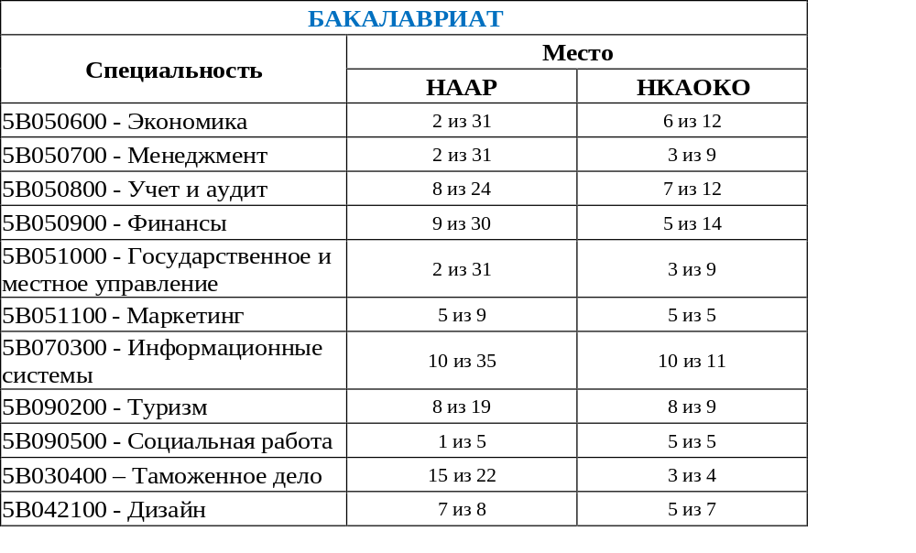
Рейтинг образовательных программ – 2020

Slide 8
Рейтинг образовательных программ – 2020
МАГИСТРАТУРА
Специальность/ОП | Место
 | НААР | НКАОКО
6М050600 - Экономика | 13 из 19 | 6 из 12
6М050700 - Менеджмент | 7 из 11 | 5 из 7
6М050800 - Учет и аудит | 3 из 6 | 5 из 6
6М050900 - Финансы | 3 из 11 | 5 из 11
6М051000 - Государственное и местное управление | 3 из 8 | 5 из 5
6M070300 - Информационные системы | 11 из 20 | 7 из 8
6М090500 - Социальная работа | 2 из 3 | 4 из 4
докторантура
D070 - Экономика | 3 из 9 | -

Slide 9
Стратегическое направление 1.
Подготовка конкурентоспособных специалистов

Slide 10
Контингент КАЗУЭФМТ
(по состоянию на 01.10.2019 г.)
Уровень, форма обучения | 2015-2016 у.г. | 2016-2017 у.г. | 2017-2018 у.г. | 2018-2019 у.г. | 2019-2020 у.г.
Бакалавриат | 3359 | 3441 | 3291 | 3017 | 2914
очная | 2756 | 2769 | 2532 | 2286 | 2155
Заочная, ДОТ | 603 | 672 | 759 | 731 | 759
Магистратура | 553 | 646 | 533 | 322 | 246
Докторантура PhD Слушатели МВА, DBA | - 18 | - 34 | 4 106 | 11 61 | 12 40
Всего по вузу | 3930 | 4121 | 3934 | 3411 | 3212

Slide 11
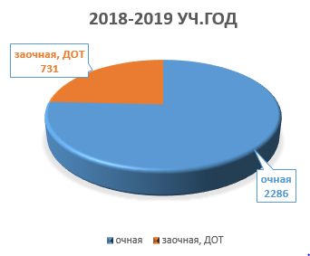
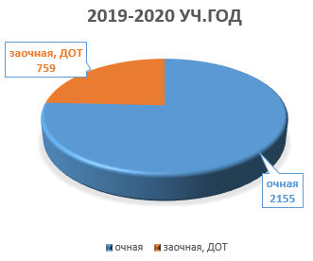
Контингент в разрезе форм обучения

Slide 12
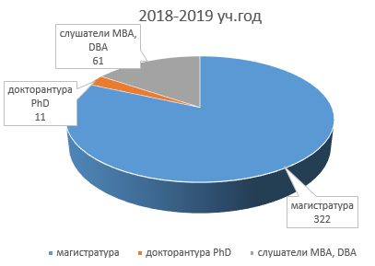
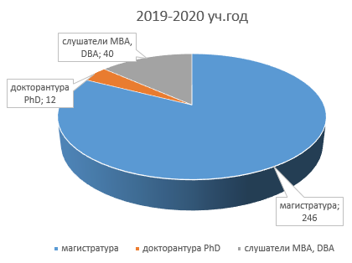
Контингент послевузовского образования

Slide 13
Прием КазУЭФМТ
Уровень, форма обучения | 2015-2016 | 2016-2017 | 2017- 2018 | 2018-2019 | 2019-2020
Бакалавриат, всего | 855 | 1071 | 997 | 956 | 831
Очная | 671 | 866 | 755 | 636 | 522
Заочная , ДОТ | 166 | 205 | 242 | 320 | 309
Магистратура, всего | 409 | 528 | 407 | 256 | 152
Научно-педагогическое направление | 103 | 105 | 97 | 94 | 95
Профильное направление | 306 | 423 | 310 | 162 | 57
Докторантура, PhD |  |  | 4 | 7 | 2
Прием на МВА, DBA | 18 | 34 | 68 | 22 | 20
Всего по вузу | 1282 | 1633 | 1476 | 1241 | 1005

Slide 14
Выпуск КазУЭФМТ
Форма обучения | 2018 | 2019 | 2020
Бакалавриат, | 916 | 892 | 755
в том числе:
очная | 607 | 571 | 677
Заочная, ДОТ | 309 | 321 | 78
вечерняя | 0 | 0 | 0
Магистратура + Ph.D | 387 | 194 | 125 +4
Итого по ВУЗу | 1303 | 1086 | 884

Slide 15
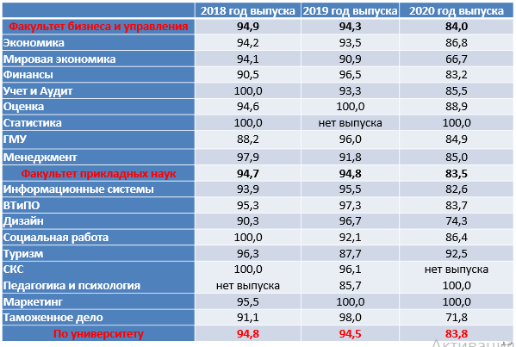
Трудоустройство

Slide 16
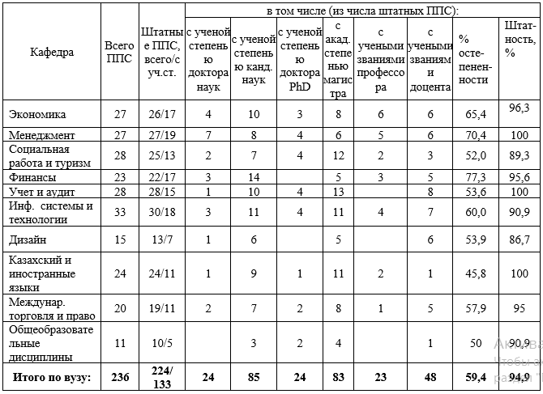
ППС КазУЭФМТ в 2019-2020 уч.г.

Slide 17
Профессорско-преподавательский состав
В Университете работает 236 преподавателя,
Из них 224 – штатные (94,9%)
133 штатных преподавателей (59,4%) имеют ученые степени: доктора наук – 24,
кандидата наук – 85,
доктора Ph.D – 24
магистров – 83

Slide 18
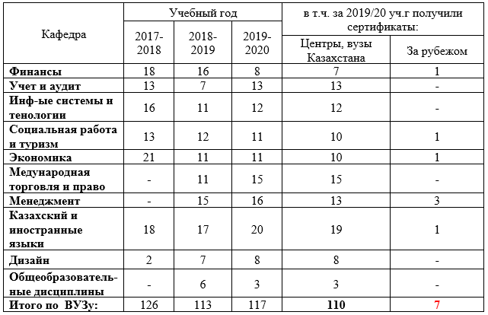
Повышение квалификации ППС

Slide 19
Учебная нагрузка ППС
№ | Наименование кафедр | 2016-2017 у.г. | 2017-2018 у.г. | 2018-2019 у.г. | 2019-2020 у.г.
 | Финансы | 12479,25 | 15162 | 13185,5 | 14442,5
 | Банковское дело | 6927
 | Учет и аудит | 22211 | 16128,6 | 13309,75 | 15912
 | Информ.систем и Техн. | 24381,5 | 19658,7 | 16044,25 | 15457,5
 | Экономика | 19973,4 | 16340,45 | 13582,5 | 15582
 | Менеджмент | 22129,3 | 26513,5 | 14394,2 | 17404,5
 | Международная торговля и право | 10914,5 |  | 8014 | 11419,5
 | Туризм и сервис | 9329,75 | - | 12659 | 16209,5
 | Социальная работа | 13638,5 | 23376,15
 | Казахский и иностр. языки | 12744 | 13455 | 14218 | 13513
 | Дизайн | 15447 | 10812,25 | 11223,25 | 9037,25
 | ООД | - | - | 5486,5 | 5618
 | Итого по КазУЭФМТ | 170175,2 | 141446,7 | 122117 | 134595.75

Slide 20
Средняя годовая нагрузка на 1 ППС
№ | Кафедра | Количество ставок | Объем часов учебной нагрузки |  | Средняя нагрузка на 1 ППС
 |  |  | план | факт
1 | «Финансы» | 22 | 14696,5 | 14816,5 | 673,5
2 | «Учет и аудит» | 28,75 | 16333,5 | 16333,5 | 568
3 | «Менеджмент» | 29 | 17404,5 | 17404,5 | 600
4 | «Экономика» | 26 | 15582 | 15582 | 599,3
5 | «Соц. раб. и туризм» | 27,25 | 16209,5 | 16209,5 | 595
6 | «Международная торговля и право» | 19,5 | 11419,5 | 11419,5 | 585,6
7 | «Информационные системы и технологии» | 25,75 | 15457,5 | 15441,5 | 599,7
8 | «Общеобразователь-ных дисциплин» | 8,25 | 5619 | 5619 | 681
9 | «Казахского и иностранных языков» | 20,75 | 13541 | 13541 | 652,6
10 | «Дизайн» | 15,5 | 9107,5 | 9107,5 | 587,6
 | Гостевые, почасовая | 18,25
 | Итого по КазУЭФМТ | 241 | 135370,5 | 135474,5 | 562
 | Для сравнения данные за 2018-2019 у.г. | 221 | 122117 | 121338 | 549

Slide 21
Учебники и учебные пособия, изданные преподавателями КазУЭФМТ (за последние 3 года)
№ п/п | Кафедры | Учебники |  |  | Темп роста по сравнению с пред. годом(+,-) | Учебные пособия |  |  | Темп роста по сравнению с пред. годом(+,-)
 |  | 2017-2018 уч.год | 2018-2019 уч.год | 2019-2020 уч.год |  | 2017-2018 уч.год | 2018-2019 уч.год | 2019-2020 уч.год
 |  | п.л. | п.л. | п.л. |  | п.л. | п.л. | п.л.
1 | Финансы | 1/10 | 1/21 | 1/20 | -1 | 7/75 | 1/14,2 | 3/56,2 | +2
2 | Учет и Аудит | - | - | - |  | 5/74,5 | 2/27,5 | 1/16 | -1
3 | Менеджмент | - | 1/20 | - | -1 | 6/63,8 | 2/28 | 1/14,5 | -1
4 | Экономика | 1/15,6 | - | - |  | 5/56,35 | 4/57,38 | 4/40,75 | -
5 | КиИЯ | 2/12 | - | - |  | 2/26,3 | 1/10 | - | -1
6 | ООД | - | - | - |  | - | - | - | -
7 | ИСиТ | - | 1/34,3 | - | -1 | 2/18,38 | 4/24 | 3/46,5 | -1
8 | Дизайн | - | 2/51,5 | 1/7,3 | -1 | - | 2/* | 1/9 | -1
9 | Соц.работа и туризм | - | - | - | - | - | 1/12,5 | 4/25,9 | +3
10 | МТиПраво | - | 1/14,2 | - | -1 | - | 2/16,2 | 2/14 | -
 | Всего по вузу | 4/37 | 6/141 | 2/27,3 | -4 | 27/314,2 | 19/189,7 | 19/256,6 | -

Slide 22
Успеваемость и качество
(бакалавриат)
Курс | Успеваемость, % |  | Средняя успеваемость,% | Качество,% |  | Качество, % на базе с/о
 | На базе с/о | На базе ТиПО |  | На базе с/о | На базе ТиПО
1 | 93.4 | 81,8 | 87,6 | 86.6 | 81.3 | 93.4
2 | 91.8 | 87.8 | 90 | 83.5 | 78.6 | 91.8
3 | 96.4 | 86,2 | 96,4 | 83,1 | 81,3 | 96.4
4 | 92 | 84 | 92 | 83 | 82 | 92

Slide 23
Успеваемость и качество (магистратура)
 | Научное и педагогическое направление |  |  |  | Профильное направление
 | 2016-2017 уч.г. | 2017-2018 уч.г. | 2018-2019 уч.г. | 2019-2020 уч.г. | 2016-2017 уч.г. | 2017-2018 уч.г. | 2018-2019 уч.г. | 2019-2020 уч.г.
Соц.работа | 91,00 | 90,50 | 92,0 | 90,0 | 87,00 | 87,50 | 88,0 | 86,0
Инф. Системы | 89,00 | 90,50 | 90,3 | 92,0 | 89,00 | 86,50 | 86,0 | 87,0
Менеджмент | 85,00 | 90,00 | 89,8 | 89.5 | 86,50 | 84,50 | 86,0 | 87,0
ГМУ | 88,00 | 85,25 | 89,0 | 90,0 | 88,50 | 87,00 | 87,5 | 87,5
Статистика | 85,50 | 89,00 | - | - | 87,50 | 89,00 | 88,0
Учет и аудит | 89,00 | 86,25 | 83,8 | 81,0 | 86,50 | 80,00 | 84,8 | 83,8
Финансы | 89,00 | 88,50 | 83,5 | 89,0 | 88,00 | 82,00 | 84,5 | 83,5
Экономика | 90,70 | 87,00 | 83,8 | 88,0 | 87,50 | 87,50 | 84,8 | 83,8
Итого: | 88,40 | 88,38 | 85,6 | 89,1 | 87,56 | 85,50 | 85,9 | 84,9

Slide 24



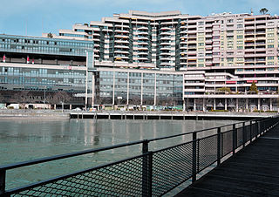
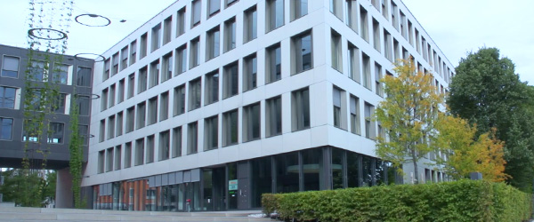

Международная бизнес – школа
МВА
DBA
www.ibsastana.kz
Испания (г.Барселона)
Швейцария
(г.Женева, г.Монтрё,
г.Иворне)
Германия (г.Мюнхен)

Slide 25
Стратегическое направление 2.
Формирование вуза как научно-исследовательского центра

Slide 26
Объем и источники финансирования НИР, в тыс.тенге
 | 2018 | 2019 | 2020
Сумма финансирования по бюджетным темам, тыс. тенге | 5 207 | 5 286 | 5 436
Erasmus + Проект «WELCOME, тыс.тенге | 16 340 | 6 117 | 6 117
Erasmus + Проект «EDUQAS», тыс.тенге | 13 222 | 7 100 | 7 100
Финансирование на 1 ППС, тыс.тенге | 152,5 | 86,1 | 83,3

Slide 27
Научно-исследовательская работа
№ | Название НИР | Кафедра | Руководитель
1 | Стратегия развития и управления функционированием интегрированной транспортно-логистической системы Казахстана (№ 0118РК00874, исх.16-18/329 от 13.04.2018 г., договор №239 от 26.03.2018 г. Сроки: 2018-2020 г.г.). | Экономика | Раимбеков Ж.С., д.э.н., профессор
2 | WELCOME «Открываясь навстречу международным университетским сообществам» 2016-2019 г.г. |  | Абдыманапов С.А.- д.п.н., профессор, Капенова А.З. – к.э.н.. доцент, координатор проекта в КазУЭФМТ
3 | “EDUQAS «Внедрение Системы Обеспечения Качества Образования посредством сотрудничества Университет-Бизнес-Государство в вузах» 2018-2020 гг. |  | Абдыманапов С.А.- д.п.н., профессор, Капенова А.З. –к.э.н.. доцент, координатор проекта в КазУЭФМТ
4 | Проект Международная кредитная мобильность программы Erasmus + (Сроки: 2017-2019 г.г.). |  | Абдыманапов С.А.- д.п.н., профессор, Капенова А.З. –к.э.н.. доцент, координатор проекта в КазУЭФМТ
5 | Социально-экономическое развитие экономики Республики Казахстан в условиях глобализации (прот. 9 от 04.02.2016 г.). | Экономика | Галиева А.Х., д.э.н., доцент
6 | Управление инновациями в сфере образования (прот. 9 от 04.02.2016 г.). | Менеджмент | Турекулова Д.М., д.э.н., профессор
7 | Пути совершенствования таможенного контроля в условиях ЕвразЭС (прот. 9 от 04.02.2016 г.). | МТ и П | Капышева С.К., к.э.н., доцент

Slide 28
Научно-исследовательская работа
№ | Название НИР | Кафедра | Руководитель
8 | Развитие финансово-кредитной системы Республики Казахстан в условиях новой экономической политики (прот. № 9 от 04.02.2016 г. (прот. № 18 от 21.05.2019 г. ) | Финансы | Алина Г.Б., к.э.н., доцент
9 | Совершенствование учета, аудита и анализа в условиях инновационно-интеграционного развития экономики (прот. № 9 от 04.02.2016 г.). | Учёт и аудит | Алиев М.К. д.э.н., доцент
10 | Основные социокультурные аспекты развития туристкой отрасли и социальной работы в рамках реализации государственной программы «Рухани жаңғыру» (прот. № 2 от 22.09.2019 г.). | Социальная работа и туризм | Абдугалина С.Е., к.п.н., доцент
11 | «Актуальные проблемы модернизации общественного сознания как важнейший фактор практической реализации стратегии «Рухани жаңғыру» на 2018-2020 годы» (прот. № 12 от 31.01.2019 г.). | Общеобразовательных дисциплин | Туякова А.Е., к.и.н., доцент
12 | Математические методы и новые технологии в науке и образовании (прот. 9 от 04.02.2016 г.). | ИС и Т | Абдыманапов С.А., д.п.н, профессор, Серимбетов Б.А., к.т.н., доцент
13 | Создание конкурентоспособных изделий дизайна и средовых комплексов (прот. 8 от 28.12.2017 г.) | Дизайн | Базарбаева С.М., д.т.н., профессор
14 | «Когнитивные технологии как основа обучения языкам» на 2020-2025 гг. (прот.8 от 23.01.2020 г.). | Казахского и иностранных языков | Байдрахманов Д.Х., к.ф.н., доцент

Slide 29
Участие в научных проектах, финансируемых из государственного бюджета и других источников
Ф.И.О. научного руководителя | Кафедра | Номер и тема грантового проекта | Сроки | Базовая организа-ция | Объем финанси-рования
Раимбеков Ж.С., д.э.н., профессор | Экон | 0118РК00874 ГФ/4 Стратегия развития и управления функционированием интегрированной транспортно-логистической системы Казахстана (договор № 239 от 26.03.2018г .) | 2018-2020 | КазУЭФМТ | 15,9 млн. тенге
Абдыманапов С.А., д.п.н., профессор | ИСиТ | «WELCOME: Открываясь навстречу новым международным университетским сообществам» | 2016-2019 | Эразмус+ | 87 775 евро
Абдыманапов С.А., д.п.н., профессор | ИСиТ | «EDUQAS: Внедрение системы обеспечения качества образования университетом-бизнес-правительством в вузах» | 2017-2020 | Эразмус+ | 67 732 евро

Slide 30
Индекс Хирша (h-index)
На конец 2019-2020 уч. года 44 преподавателя имели признание на международном уровне, опубликовав свои труды в рейтинговых изданиях, что проявилось в индивидуальных рейтингах, выраженных индексом Хирша (h-index).
Особо отличились преподаватели кафедр: «Менеджмент» – 11 чел., «Экономика» и «ИСиТ» - по 8, «Финансы» - 7, «СРиТ» - 6 и «МТиП» - 4.
1) «Менеджмент» – (Оразбаева Н.Х., Турекулова Д.М., Каменова М.Ж., Лесбаева Г.Т., Жуманова Б.К., Мухамбетова Л.К., Байбашева Г.К., Бейсенгалиев Б.Т., Сатканова Р.Г., Уажанов М.У., Турекулова А.Н.);
2) «Экономика» - (Токсанова А.Н., Укубасова Г.С., Раимбеков Ж.С., Галиева А.Х., Мухамеджанова А.А., Рахимбекова А.Е., Кожабаева С.А., Каримбаева Г.Ж.);
3) «ИСиТ» – (Абдыманапов С.А., Байзаков С.Б., Муратбеков М.М., Барлыбаев А.Б., Шуйтенов Г.Ж., Серимбетов Б.А., Касенова Л.Г., Турусбекова У.К.);
4) «Финансы» - (Алина Г.Б., Аймурзина Б.Т., Есенгельдин Б.С., Мусина А.А., Лукпанова Ж.О., Берстембаева Р.К., Джумабекова А.Т.);
5) «Социальная работа» - (Абдугалина С.Е., Бурганова Р.И., Шайхеслямова К.О., Алиева А.Я., Кабиев Е.С., Самарханов К.Б.);
6) «МТ и право» - (Дарибаева А.К., Бикенова А.С., Турсумбаева М.Ж., Капышева С.К.).

Slide 31
Премирование ППС (h-index)
Все преподаватели, проявившие публикационную активность по итогам года получили премии согласно «Положение о стимулировании публикационной активности»:
1) 25 человек получили премии за статьи опубликованные в базе Scopus, с общей суммой 2 017 890 тенге;
2) 3 человека получили премии за статьи опубликованные в базе Web of Science, с общей суммой 1 144 264 тенге;
3) 28 человек получили премии за наличие Индекса Хирша, с общей суммой 4 545 000 тенге.

Slide 32
Динамика публикаций штатного ППС
Виды опубликованных научных и научно-методических работ ППС университета | 2015-2016 уч. г. | 2016-2017 уч. г. | 2017-2018 уч. г. | 2018-2019 уч. г. | 2019-2020 уч. г.
Монографии | 21 | 18 | 16 | 18 | 5
Рейтинговые (Web of Science, Scopus) | 52 | 68 | 59 | 29 | 41
Статьи в изданиях, рекомендованных КОКСОН МОН РК | 79 | 80 | 58 | 114 | 121
Научные материалы конференций | 467 | 544 | 594 | 404 | 255
Вестник КазУЭФМТ | 88 | 75 | 69 | 64 | 45
Учебники | 2 | 5 | 4 | 6 | 1
Учебные пособия | 18 | 17 | 18 | 19 | 19
Прочие зарубежные и казахстанские издания | 21 | 36 | 17 | 36 | 28
ИТОГО: | 748 | 848 | 831 | 680 | 515
Итого по научным публикациям (без учебных пособий и учебников) | 728 | 821 | 813 | 664 | 495
Количество штатного ППС | 243 | 237 | 228 | 215 | 224
Общее число публикаций на 1 ед. ППС | 3,1 | 3,6 | 3,6 | 3,2 | 2,34
Число научных публикаций на 1 ед. ППС | 3,0 | 3,5 | 3,6 | 3,1 | 2,25

Slide 33
Публикации ППС за 2019-2020 уч.г.
Виды опубликованных научных и научно-методических работ ППС университета | 2015-2016 уч. г. | 2016-2017 уч. г. | 2017-2018 уч. г. | 2018-2019 уч. г. | 2019-2020 уч. г.
Монографии | 21 | 18 | 16 | 18 | 16
Рейтинговые (Web of Science, Scopus) | 52 | 68 | 59 | 29 | 41
Статьи в изданиях, рекомендованных КОКСОН МОН РК | 79 | 80 | 58 | 114 | 121
Научные материалы конференций | 467 | 544 | 594 | 404 | 255
Вестник КазУЭФМТ | 88 | 75 | 69 | 64 | 45
Учебники | 2 | 5 | 4 | 6 | 1
Учебные пособия | 18 | 17 | 18 | 19 | 19
Прочие зарубежные и казахстанские издания | 21 | 36 | 17 | 36 | 28
ИТОГО: | 748 | 848 | 831 | 680 | 526
Итого по научным публикациям (без уч.пособий и учебников) | 728 | 821 | 813 | 664 | 506
Количество штатного ППС | 243 | 237 | 228 | 215 | 224
Общее число публикаций на 1 ед.ППС | 3,1 | 3,6 | 3,6 | 3,2 | 2,34
Число научных публикаций на 1 ед.ППС | 3,0 | 3,5 | 3,6 | 3,1 | 2,25

Slide 34
Объем научных работ на 1 штатного ППС в 2019-2020 уч.году
Вид изданий | Количество | Объем – п.л.
Монографии | 5 | 58,9
Журналы с импакт –фактором | 41 | 30,6
Научные издания с РИНЦ | 17 | 8,3
Неиндексируемые зарубежные научные издания | 12 | 4,19
Журналы ККСОН МОН РК | 120 | 64,28
Материалы конференций КазУЭФМТ | 209 | 77,75
Материалы конференций сторонних организаций | 46 | 16,94
Прочие казахстанские научные издания | 15 | 6,75
Всего, печ.л. | 463 | 248,71
Штатная численность ППС – чел. | 224 | -
Публикации на 1-го работающего в отчетном году: | 2,2 | 1,11
Для сравнения: 2018-19 уч.год | 3,2 | 1,9
2017-18 уч.г. | 3,6 | 1,88
2016-17 уч.г. | 3,6 | 1,9
*Примечание: Без учета статей № 2-2020 г.

Slide 35
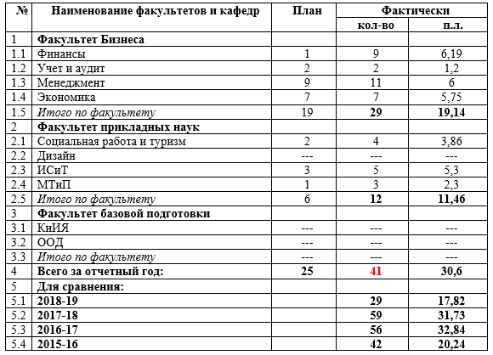
Публикации ППС в изданиях с ненулевым импакт - фактором

Slide 36
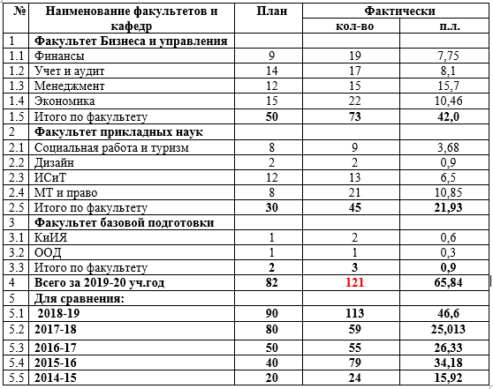
Научные статьи в казахстанских научных журналах, рекомендованных КОКСОН МОН РК за 2019-20 уч.год

Slide 37
Количество научных мероприятий
Отчетные периоды | Научные конференции и семинар | Круглый стол | Всего
2019-20 уч. г. | 13 | 10 | 23
2018-19 уч. г. | 16 | 15 | 31
2017-18 уч. г. | 14 | 11 | 25
2016-17 уч. г. | 26 | 10 | 36

Slide 38
Поданы научные проекты на конкурс на ГФ на 2020-2022 гг.
1) под руководством Ph.D, к.э.н., доцента кафедры «ИСиТ» Муратбекова М.М. со сроком реализации 27 месяцев, с запрашиваемой суммой 49,7 млн. тенге. ИРН АР08856687 – Интеллектуальная система поддержки и контроля дистанционных образовательных технологий.
2) под руководством Ph.D, доцента кафедры «ИСиТ» Барлыбаева А.Б. подан научный проект на конкурс на грантовое финансирование молодых ученых по научным и (или) научно-техническим проектам на 2021-2023 годы, с запрашиваемой суммой 54,0 млн. тенге, тема проекта: «Цифровой университет КазУЭФМТ».
3) под руководством Укубасовой Г.С., Ph.D, к.э.н., профессором кафедры «Экономика» совместно с «Казахстанским институтом развития промышленности» подан научный проект со сроком реализации 27 месяцев, с запрашиваемой суммой 57,8 млн. тенге. ИРН AP08857051 – Создание научно-методического и информационно-аналитического инструмента «Кластерная обсерватория Казахстана».
4) под руководством к.э.н., доцента кафедры «Финансы» Лукпановой Ж.О. со сроком реализации 36 месяцев, с запрашиваемой суммой 59,1 млн. тенге. Тема проекта: «Разработка финансово-кредитных рычагов повышения уровня жизни населения Казахстана в условиях интеграции экономики».

Slide 39

















Международное сотрудничество
Университет имеет 84 вуза – партнера из 12 стран зарубежья и 43 – казахстанских, за отчетный период было подписано 8 соглашений о сотрудничестве.

Slide 40
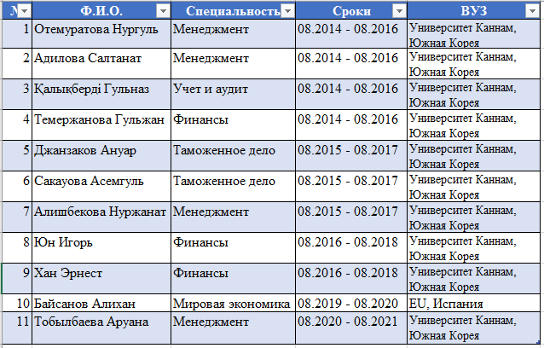
Программы двойного диплома и академ.мобильность
№ |  | 2015-2016 | 2016 - 2017 | 2017-2018 | 2018 - 2019 | 2019 - 2020 | Итого
1 | Программы двойного диплома |  | 3 | 2 |  | 1 | 6
2 | Входящая | 1 | 2 | 0 | 2 | - | 5
3 | Исходящая, обучающиеся | 11 | 5 | 25 | 25 | 12 | 86
4 | Исходящая, ППС |  |  |  | 2 | - | 2

Slide 41
WELCOME Centre. Иностранные студенты
WELCOME Centre открыт в мае 2018 года для адаптации иностранных студентов.
На данный момент количество иностранных студентов составляет 56 человек.
2016-2017 год – 49 студентов;
2017-2018 год – 56 студентов;
2018-2019 год – 52 студента;
2019-2020 год – 56 студентов.
Разработана Программа адаптации иностранных обучающихся, включающая в себя ознакомительные встречи, различные культурные и консультативные мероприятия.
Центр оказывает помощь в регистрации студентов, получении и продлении учебных виз.

Slide 42
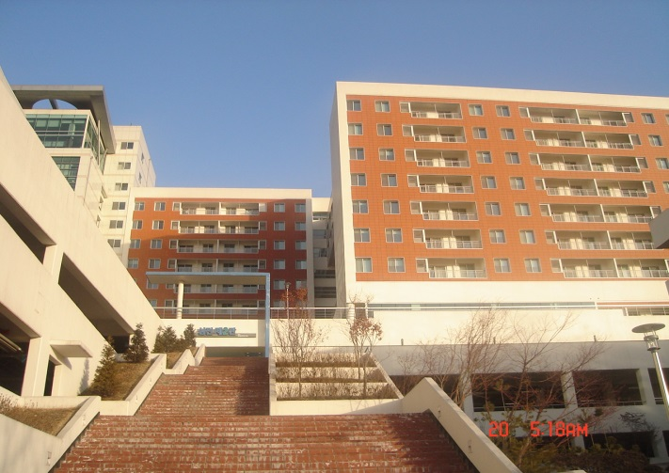
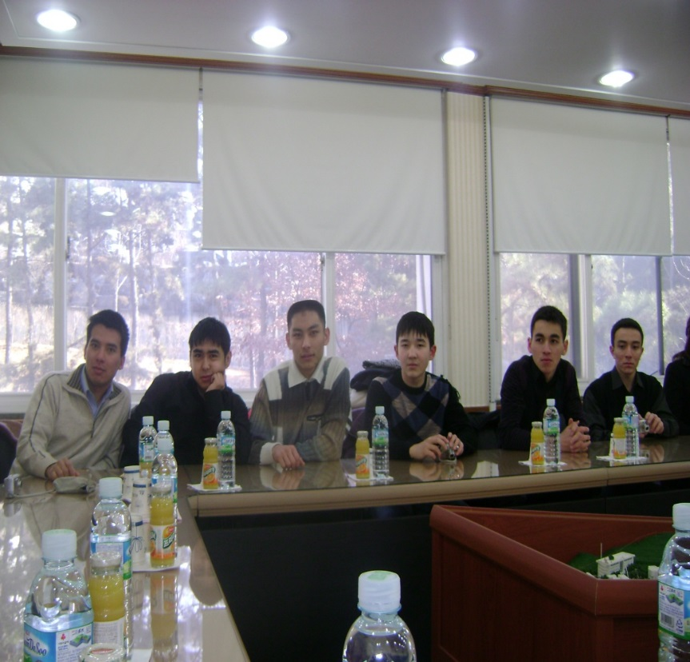
Академическая мобильность
 | Количество | Вуз, страна | сроки
Программа двойного диплома | 3 | Каннамский университет, Корея | 2 семестра
Внешняя академическая мобильность | 1 | Международный университет, Кипр | 1 семестр
Внутренняя академическая мобильность | 10 | Университет Нархоз | 1 семестр

Slide 43
Зарубежные профессора
Заместитель Президента по Ближнему Востоку, Северной Африке и Центральной Азии MENACA Университета MONASH Австралии | Низар ФАРДЖОУ, Доктор наук, профессор
Заместитель Генерального Директора Института внешнеэкономических связей и торговли при Министерстве иностранных дел Венгрии | Лазло Васа, профессор, доктор PhD
Оренбургский государственный университет, Россия | Парусимова Н.И., Д.э.н., профессор
Генеральный директор ТОО «Govermanse Managemnt & Consulting», Россия | Ахметова Г.Р., к.э.н., бизнес тренер
Государственная академия управления, г. Москва, Россия | Афанасьев В.Я., проректор по научной работе
Европейский университет, Швейцария | Кетан Йоши, профессор, доктор PhD
Европейский университет, Швейцария | Тим Котович , магистр МВА
Председатель Совета Директоров АО «ITT», МВА, лектор Европейского университета, Швейцария | Троунг Хуан Нгуен, магистр МВА

Slide 44
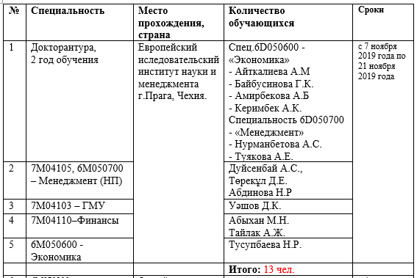
Научная стажировка докторантов и магистрантов

Slide 45
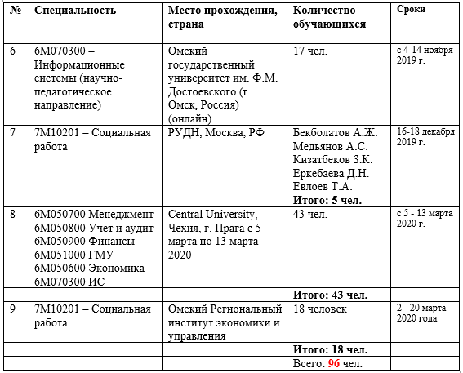
Научная стажировка докторантов и магистрантов

Slide 46
Стратегическое направление 3.
Развитие кадрового потенциала и системы управления

Slide 47
Профессорско-преподавательский состав КазУЭФМТ в 2019-2020 уч г.

Slide 48
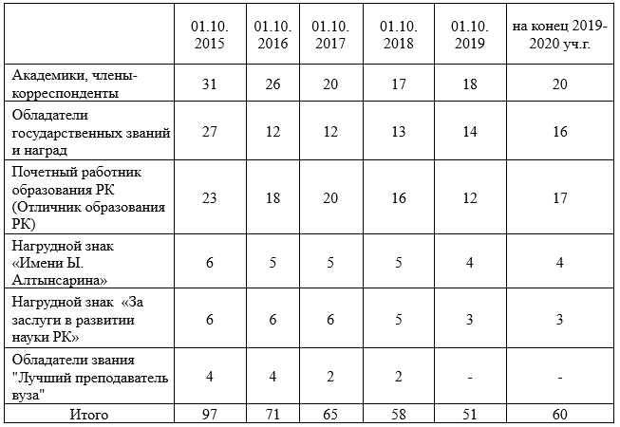
Обладатели государственных званий и наград:

Slide 49
Количество ППС, прошедших курсы повышения квалификации:

Slide 50
Количество ППС, прошедших курсы повышения квалификации за рубежом:
- с 03 по 12 июля 2019 г. в рамках международной академической мобильности и сотрудничества с Европейскими университетами д.э.н., профессор кафедры «Экономика» Токсанова А.Н., г. Барселона (Испания);
- с 29 сентября по 05 октября 2019г. в рамках реализации международной кредитной мобильности Эразмус+, к.п.н., доцент кафедры «Социальная работа и туризм», Бурганова Р.И., г.Ювяскуля (Финляндия);
- с 28 ноября по 06 декабря 2019г. прошла зарубежную научную стажировку к.фил.н., доцент кафедры «Казахский и иностранные языки» Сейсекенова А., в Франкфуртском университете им.И.В.Гете, г. Франкфурт, (Германия);
- с 7 по 21 ноября 2019 года прошли зарубежную научную стажировку преподаватели кафедры «Менеджмент» д.э.н., профессор Каменова М.Ж., д.э.н., профессор Турекулова Д.М., д.э.н., доцент Жуманова Б.К., в Европейском университете прикладных наук и менеджмента (г.Прага, Чехия);
- с 03 по 07 декабря 2019г. в рамках проекта Эразмус+ к.э.н., заведующая кафедрой «Финансы» Алина Г.Б., в Львовском политехническом национальном университете, г.Львов (Украина).

Slide 51
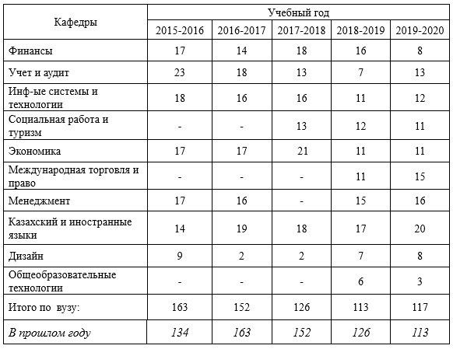
Динамика показателей повышения квалификации ППС в период с 2015 по 2020 гг.:

Slide 52
Количество ППС и сотрудников, прошедших обучающие семинары по СМК, Управлению рисками, Менеджмент в образовании
В 2020 году 20 января в Университете для 42 руководителей и сотрудников (из них 32 человека из числа ППС) был проведен обучающий семинар по СМК. С 21 по 22 января 2020 года был проведен семинар по подготовке внутренних аудиторов системы менеджмента качества для 6 сотрудников университета (в том числе 4 человека из числа ППС). По окончании курса все участники получили соответствующие сертификаты о прохождении обучения за счет средств работодателя.
Так же в январе 2020 года в Университете для 14 руководителей и сотрудников (в том числе 13 человек из числа ППС) был проведен обучающий семинар по программе «Управление рисками. Методология оценивания». По окончании курса все участники получили соответствующие сертификаты о прохождении обучения за счет средств работодателя.
В феврале 2020 года прошли курс повышения квалификации в институте повышения квалификации и дополнительного образования ЕНУ им.Гумилева на тему «Менеджмент в образовании» в объеме 72 академических часов 36 руководителей и сотрудников (в том числе 28 человек из числа ППС) Университета. Все участники курса по окончании получили сертификат о прохождении курсов за счет средств работодателя.

Slide 53
Работа со студентами

Slide 54
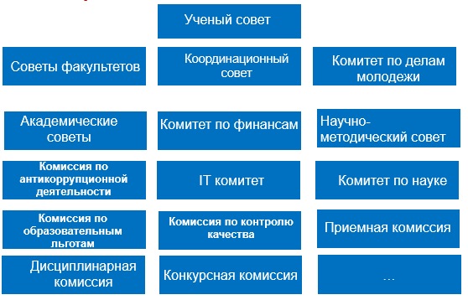
Работа со студентами организована:
Деканатом по работе со студентами. Бизнес – инкубатором. Студенческим советом. Комитетом по делам молодежи.
Студенты вовлечены в Советы, комитеты и комиссии
Координационный
совет
Комиссия по антикоррупционной деятельности
Комиссия по образовательным льготам

Slide 55
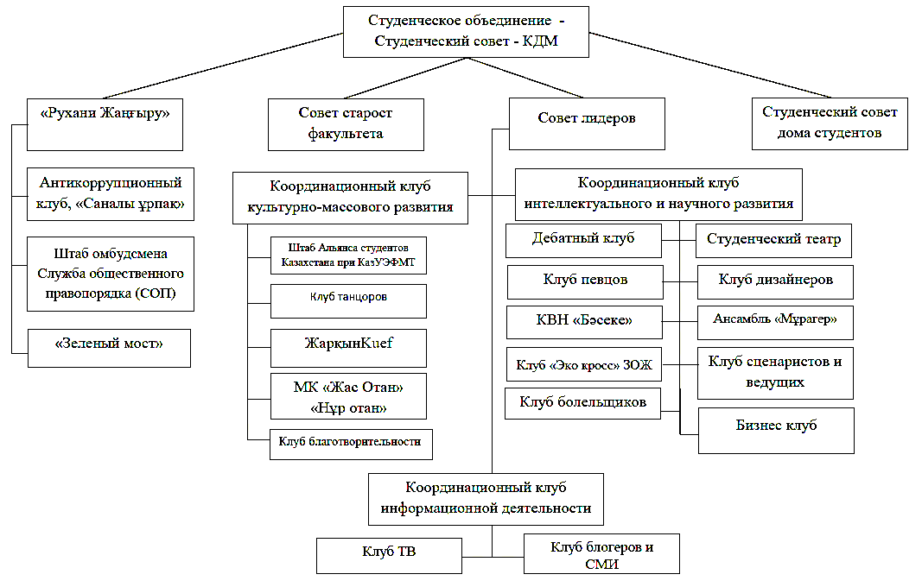
Студенческое самоуправление КазУЭФМТ

Slide 56
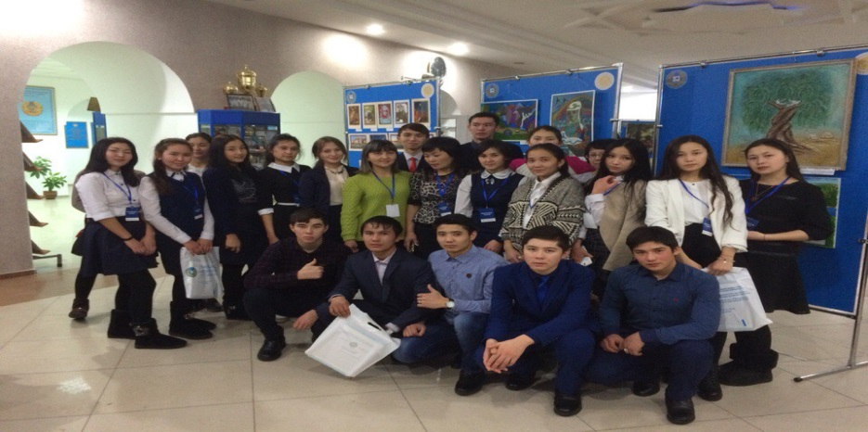
КДМ. Студенческий совет
Студенческий Совет – реализация проектов студентов и защита интересов обучающихся
Основные цели:
Всесторонне развить самоуправление студентов в университете;
Привить культуру академической честности среди студентов;
Увеличить гражданскую роль и ответственность студентов, живущих в общежитии;
Развить интеллектуальные возможности и патриотический дух у студентов.
Полномочия Студенческого совета:
Представление и защита прав и интересов студента
Разработка предложений по повышению качества образовательного процесса
Содействие в решении социально-бытовых, образовательных и других вопросов затрагивающих интересы студентов
Содействие реализации инициатив студентов
Участие в работе комиссий и ученого совета Университета КазЭУФМиТ
Предоставление обратной связи от обучающихся для повышения эффективности и качества предоставляемых услуг
КДМ осуществляет свою деятельность по следующим направлениям:
организация мероприятий по реализации Государственной молодёжной политики РК, обеспечение соблюдения прав и социальной защиты студенческой молодежи;
координация деятельности общественных организаций университета, органов самоуправления и клубов по интересам;
организация мероприятий по профилактике религиозного экстремизма, правонарушений среди студенческой молодёжи и борьбы с коррупционными проявлениями;
организация мероприятий по общественно-политическому, нравственному, этнокультурному воспитанию и пропаганде здорового образа жизни;
организация мероприятий оздоровительно-воспитательного характера, с целью профилактики табакокурения и сокращения числа курящих среди студентов, борьбы с наркоманией;
кооперирование с кафедрой языков, организация совместных мероприятий на государственном языке;
организация мероприятий нацеленных на привитие элементов культуры и творческого мировоззрения, уважительного отношения к старшим, нравственно-психологического воздействия.

Slide 57
Воспитательная работа
Организационные мероприятия и информационно-аналитическое обеспечение воспитательной работы
Организация студенческого самоуправления
Организация воспитательного процесса по служебным направлениям
Гражданско-патриотическое, правовое воспитание
Социально-психологическая работа
Спортивно-массовая работа, пропаганда и внедрение физической культуры и здорового образа жизни
Духовно – нравственное воспитание
Профессионально – трудовое воспитание
Нравственно –эстетическое воспитание, культурно – массовая и творческая деятельность

Slide 58
Социальная поддержка студентов
Целевые образовательные гранты социальных партнеров
Образовательные гранты акимата г. Астаны
Ходатайство Университета на присуждение именных стипендий фонда Первого Президента
Ходатайство Университета на присуждение именных стипендий общественного фонда Бота
Гибкая система льгот для социально уязвимых категорий обучающихся

Slide 59
Социальная поддержка студентов
Средства, выделенные на образовательные льготы за 2017-2019 гг., тенге
2017 г. | 2018 г. | 2019 г
2 258 000 | 3 435 000 | 7 513 200
Средства в виде материальной помощи и премии за активное участие в жизни университета:
456 000 | 231 000 | 453 400

Slide 60
Стратегическое направление 4.
Развитие инфраструктуры и материально - технической базы университета

Slide 61
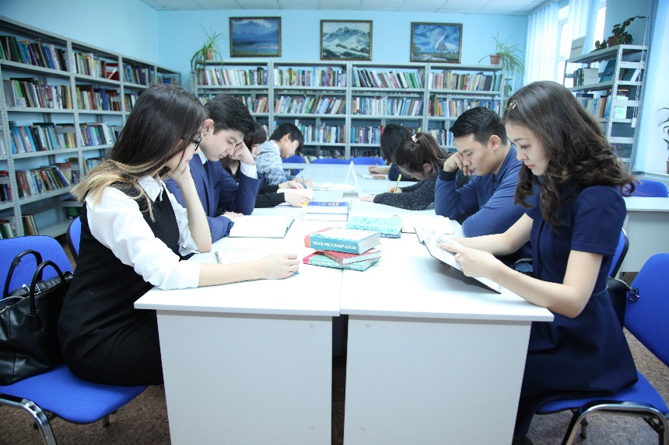
НАУЧНАЯ БИБЛИОТЕКА – абонемент и
6 читальных залов
100% - обеспеченность дисциплин учебного плана
Через электронную библиотеку университета имеется полный доступ к передовым электронным библиотекам мира (IPRbooks, Thomson Reuters, Springer (Германия), «Scopus», ЭБС Издательства «ЛАНЬ» и др.).
Договор с Ассоциацией вузов РК, которая обеспечивает бесперебойное предоставление доступа к единой научно-образовательной компьютерной сети с доступом в Интернет Имеется доступ к электронным ресурсам:
Национальной библиотеки РК, к веб–порталу «Әдебиет порталы», уникальному Интернет-ресурсу произведений казахстанских и зарубежных авторов, доступных на казахском, русском, английском языках.
Wi-Fi сеть полностью покрывает учебный корпус университета, при этом количество точек доступа по учебному корпусу составляет 27 единиц (модели D-Link DWL-2600) на 2020 г., в общежитии - 13 .

Slide 62
Книжный фонд
Учебный год | Общий фонд | Учебная литература | Научная литература | На электронных носителях
2015-2016 учебный год | 391463 | 314 956 | 76 507 | 14 535
В том числе на казахском языке | 202 522 | 160680 | 40 842 | 4 525
2016-2017 учебный год | 395 640 | 317 626 | 78 014 | 16 200
В том числе на казахском языке | 204 400 | 162 505 | 41 895 | 4 850
2017-2018 учебный год | 396 470 | 318 246 | 78224 | 16320
В том числе на казахском языке | 204 980 | 162984 | 41996 | 5 030
2018-2019 учебный год | 397726 | 319246 | 78480 | 16920
В том числе на казахском языке | 206980 | 164728 | 42252 | 6027
2019-2020 учебный год | 399216 | 279508 | 105492 | 17270
В том числе на казахском языке | 207570 | 165628 | 41968 | 6038

Slide 63
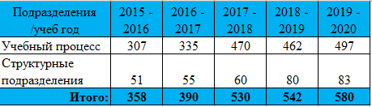
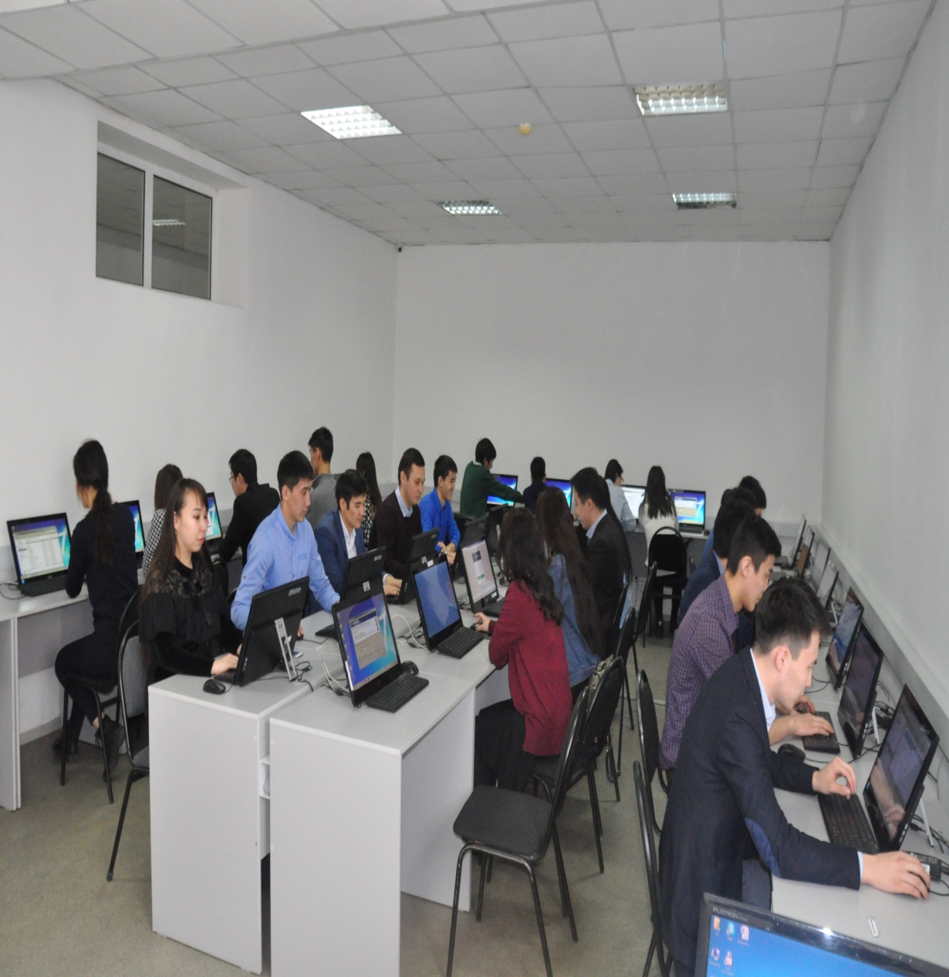
Компьютерный парк
Имеется полный доступ к передовым электронным библиотекам мира (IPRbooks, Web of Science Core Collection, Springer (Scopus), ЭБС Издательства «ЛАНЬ» и др.).
Wi-Fi сеть полностью покрывает учебный корпус университета, при этом количество точек доступа на 2020 год по учебному корпусу составляет 27 единиц и в общежитии – 13 единиц (модели D-Link DWL-2600).

Slide 64
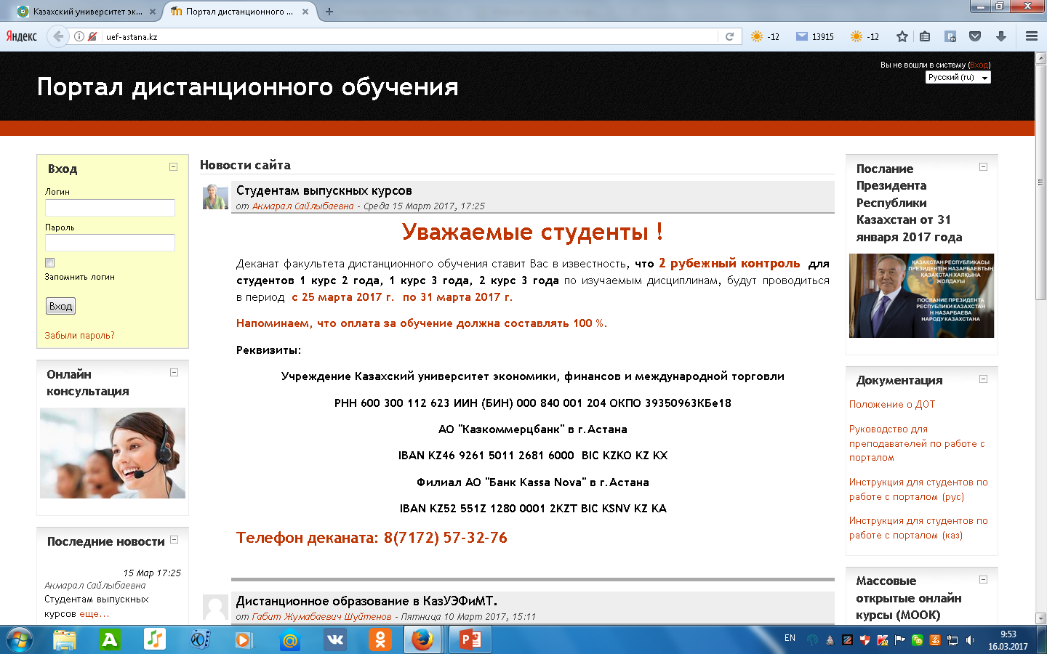
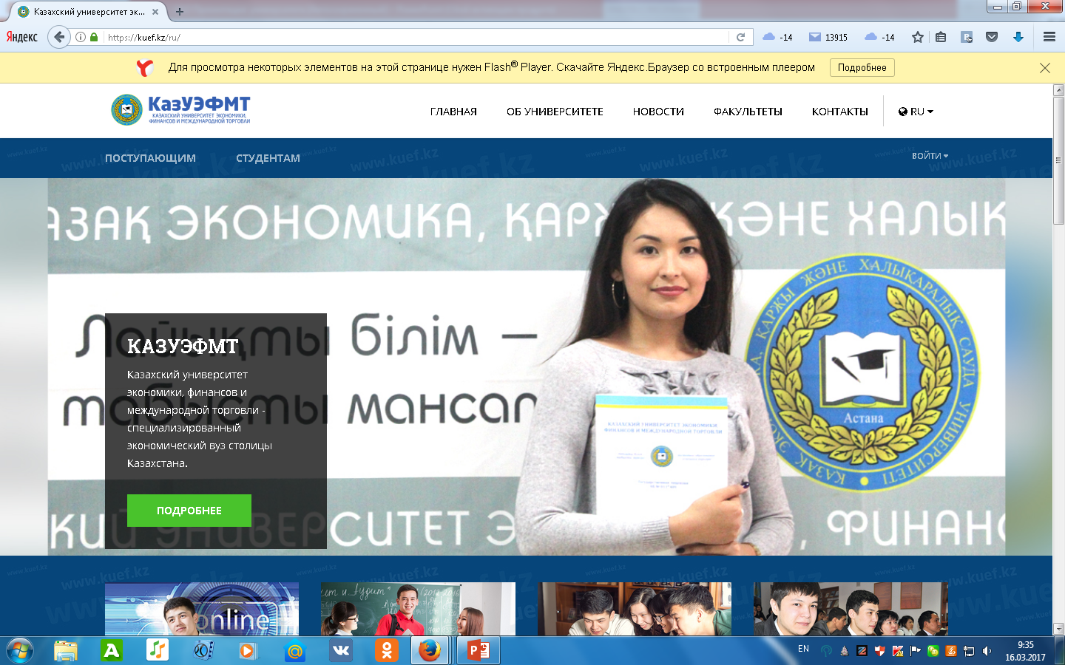
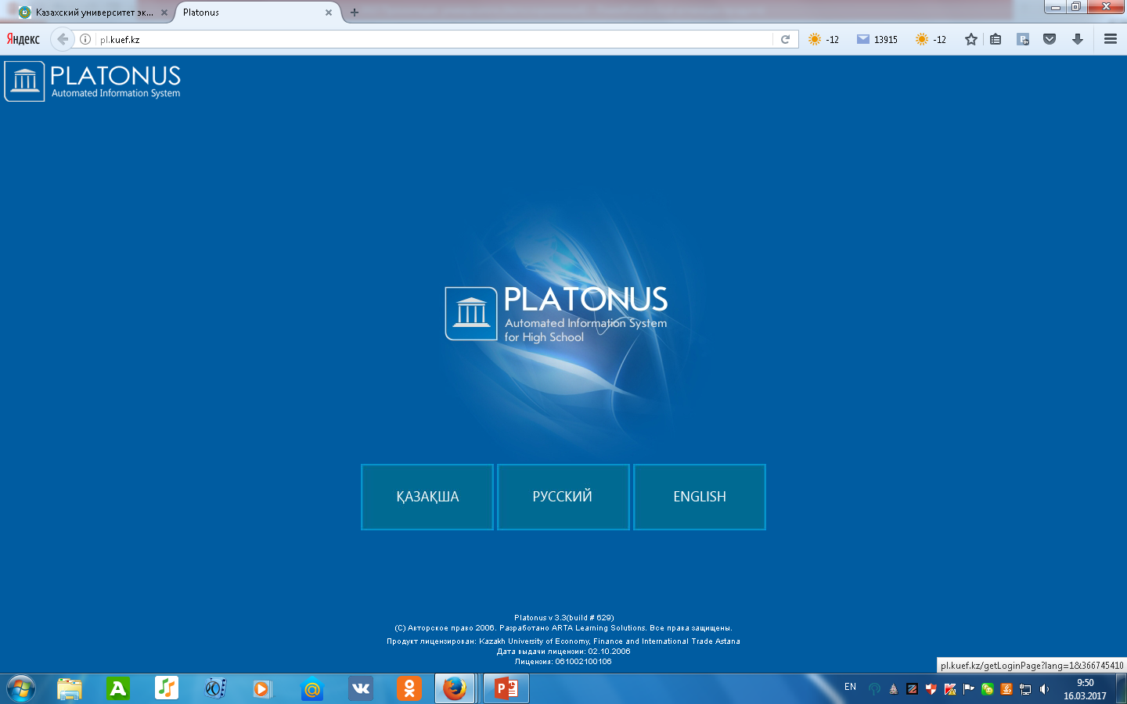
В УНИВЕРСИТЕТЕ ВНЕДРЕНЫ ПЕРЕДОВЫЕ ИНФОРМАЦИОННО-КОММУНИКАЦИОННЫЕ ТЕХНОЛОГИИ
Современная информационно-образовательная среда, включающая в себя 7 веб ориентированных информационных систем автоматизации учебного процесса E-university
Реализовано дистанционное обучение
посредством Интернет-портала KAZUEFMT-MODLE
Функционирует официальный сайт университета www.kuef.kz
Автоматизированы бизнес-процессы ВУЗа
и внедрена корпоративная информационная
система KAZUEFMT-PLATONUS

Slide 65
Участие в рейтинге Webometrics
Позиция КазУЭФМТ в мировом рейтинге Webometrics – среди казахстанских университетов в 2020 году – 71 место (из 128 ВУЗов).
Это показатель «представленности» вуза в Интернет-пространстве.
С 2017 года Центр информационных технологий вуза выполняет задачу по улучшению показателей корпоративного сайта www.kuef в рейтинге «Webometrics Ranking of World Universities» (Webometrics-Вебометрикс).
Рейтинг Webometrics имеет влияние на Рейтинг лучших университетов мира QS-рейтинг университетов мира» (QS World University Rankings)

Slide 66
Спасибо за внимание!

